Slide 1
Аналитика сети магазинов
Горелик Павел

Slide 2
Глобальные Метрики
977 648 000 – общая выручка (revenue)
1 010 000 – всего заказов
21 048 - средняя сумма заказа
15 магазинов (7 в Москве, 1 в Екатеринбурге, 3 в Санкт-Петербурге, 3 в Нижнем Новгороде, 1 в Казани)
10 000 клиентов
Всего 1% покупок приходится на первые покупки. 99% - повторные покупки
В среднем для одного клиента промежуток между заказами 30 дней

Slide 3
Проблемы в данных
Все продажи в магазинах Republica и City Mall были отменены
Возможно в этих магазинах продавались некачественные или дефектные товары. Возможны проблемы с обслуживанием, ассортиментом или ценами. Возможны мошеннические схемы или проблемы с учетом.
157 122 товаров (51%) - оплачены, затем возврат
74 179 товаров (24%) - отмена без оплаты
74 764 товаров (25%) - создан платеж, не отменен и не оплачен
0 товаров куплены и оплачены без возврата

Slide 4
Возврат товаров
Все товары с учетом Republica и City Mall
42% - куплен и оплачен
39% - оплачен, но возврат
5% - нет оплаты, нет отмены
14% - отмена товара без оплаты
Товары без учета Republica и City Mall
46% - куплен и оплачен
38% - оплачен, но возврат
4% - нет оплаты, нет отмены
12% - отмена товара без оплаты

Slide 5
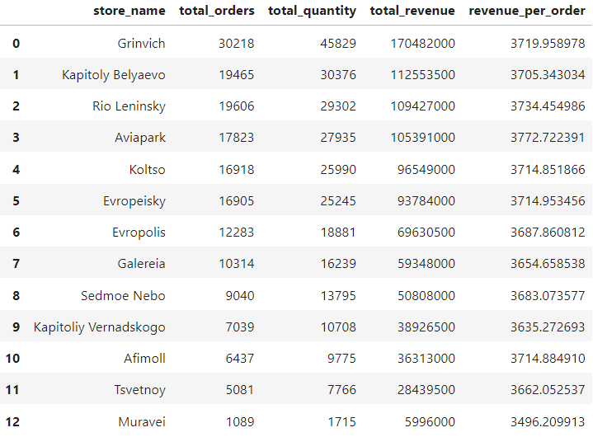
Данные по магазинам
Средняя выручка за заказ примерно одинакова для всех магазинов.
Данные по продажам представлены от 2022-01-11 до 2023-10-10.
Магазины Afimoll, Kapitoly Belyaevo, Tsvetnoy, Koltso закрыты.

Slide 6
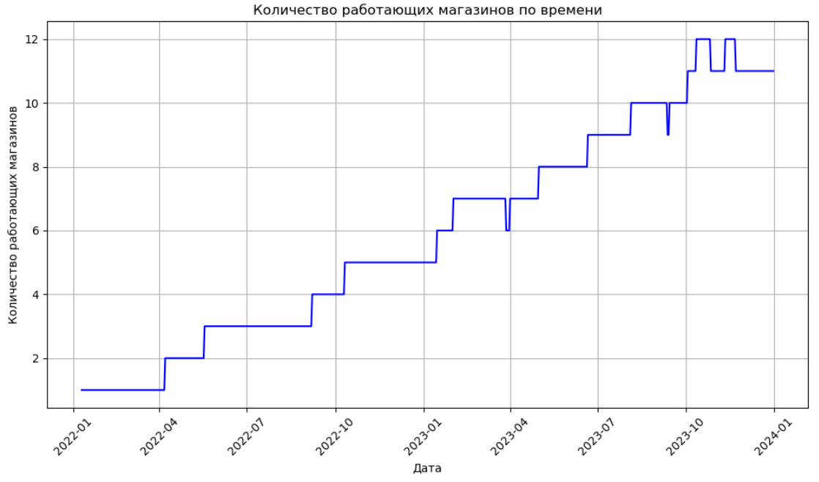

Slide 7
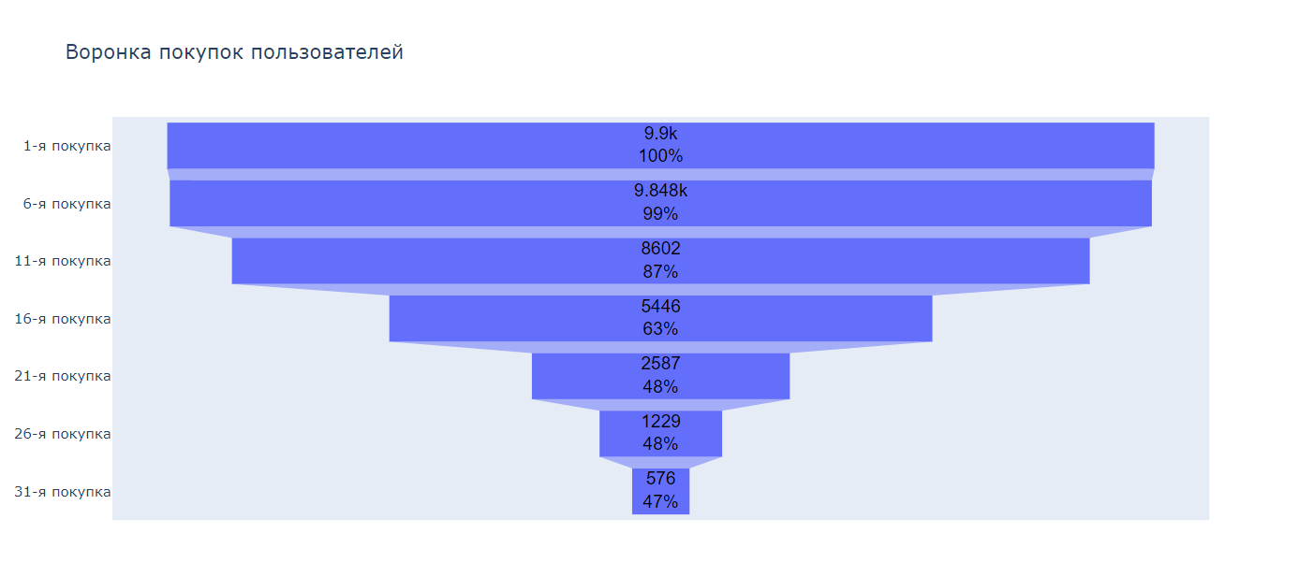
Retention – удержание

Slide 8
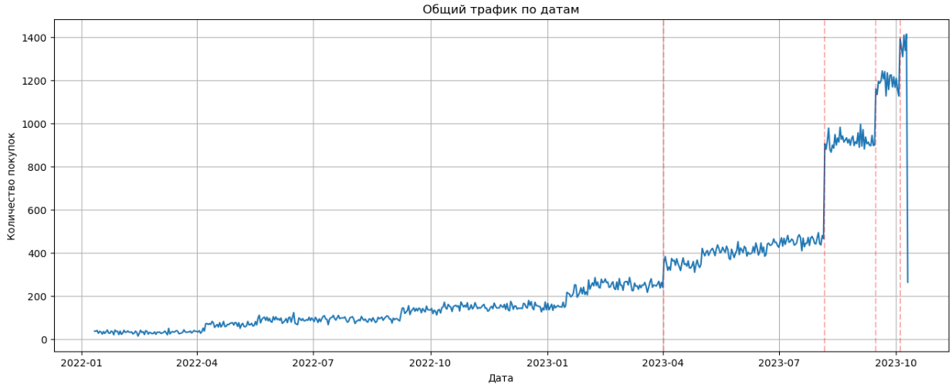
Количество покупок в день. Точки роста:
2023-04-02, 2023-08-06, 2023-09-15 и 2023-10-04

Slide 9
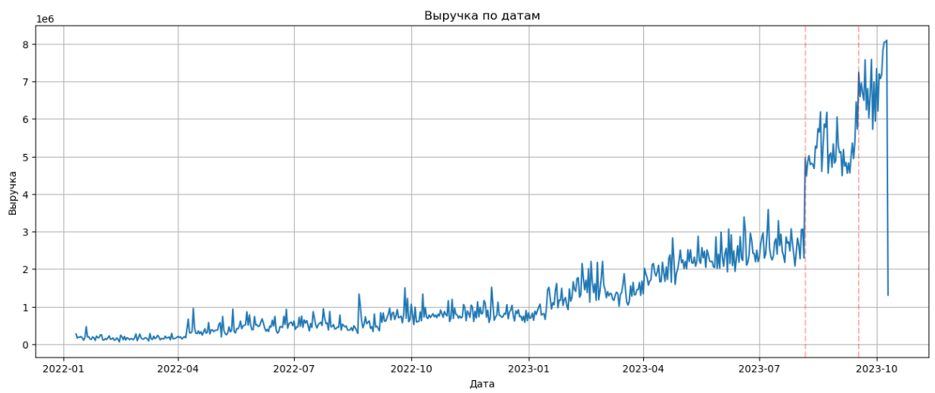
Выручка в день. Точки роста:
2023-08-06, 2023-09-17

Slide 10
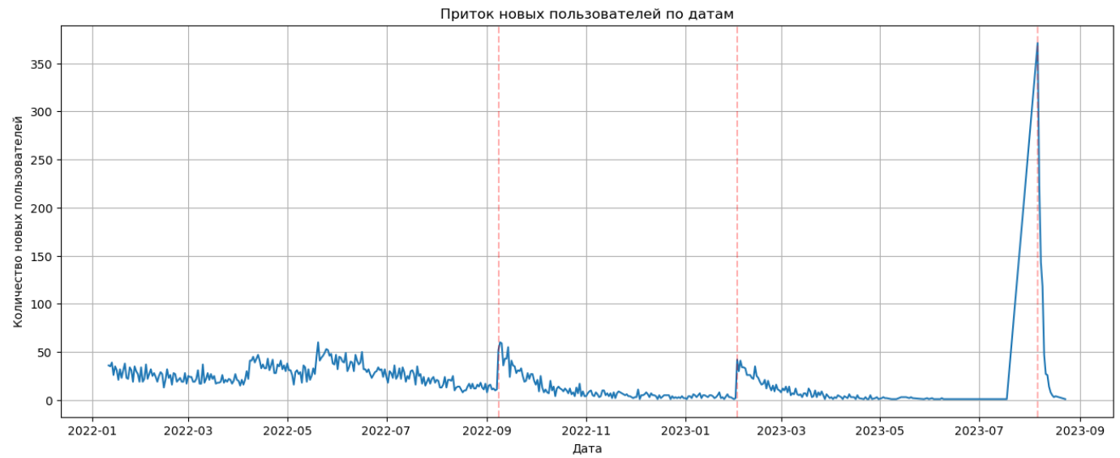
В появлении новых пользователей можно отметить 3 точки роста:
2022-09-08, 2023-02-02 и 2023-08-06.

Slide 11
Все эти графики взаимозависимы. Рост количества новых пользователей приводит к большим покупкам и большей выручке.
Количество покупок в день.
2023-04-02, 2023-08-06, 2023-09-15 и 2023-10-04
Выручка в день.
2023-08-06, 2023-09-17
Появление новых пользователей.
2022-09-08, 2023-02-02 и 2023-08-06.

Slide 12
Метрики
98 752
1 353 981
37%
ARPU
LTV
ROI
Average Revenue Per User
Life Time Value
Return On Investment (если инвестицией считать себестоимость товара)

Slide 13
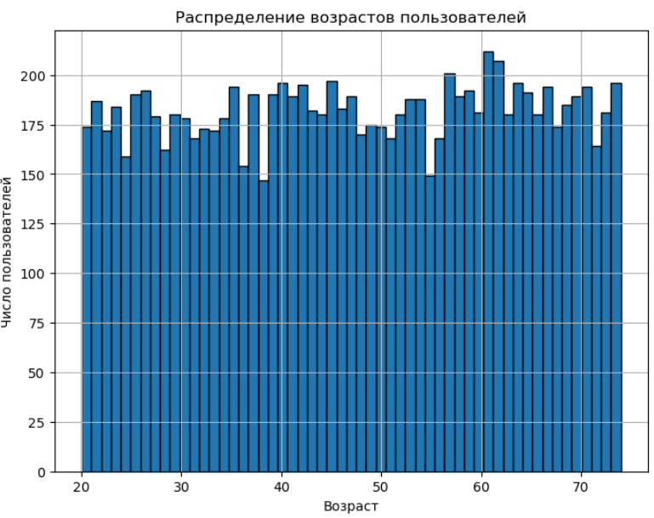
Пользователи
Всего у нас 10 000 клиентов. Товары покупают люди всех возрастов с 19 лет с равным распределением.

